Slide 1
সুপ্রিয় শিক্ষার্থীবৃন্দ,
বাংলা ক্লাসে সবাইকে
স্বাগতম
সুস্বাগতম

Slide 2
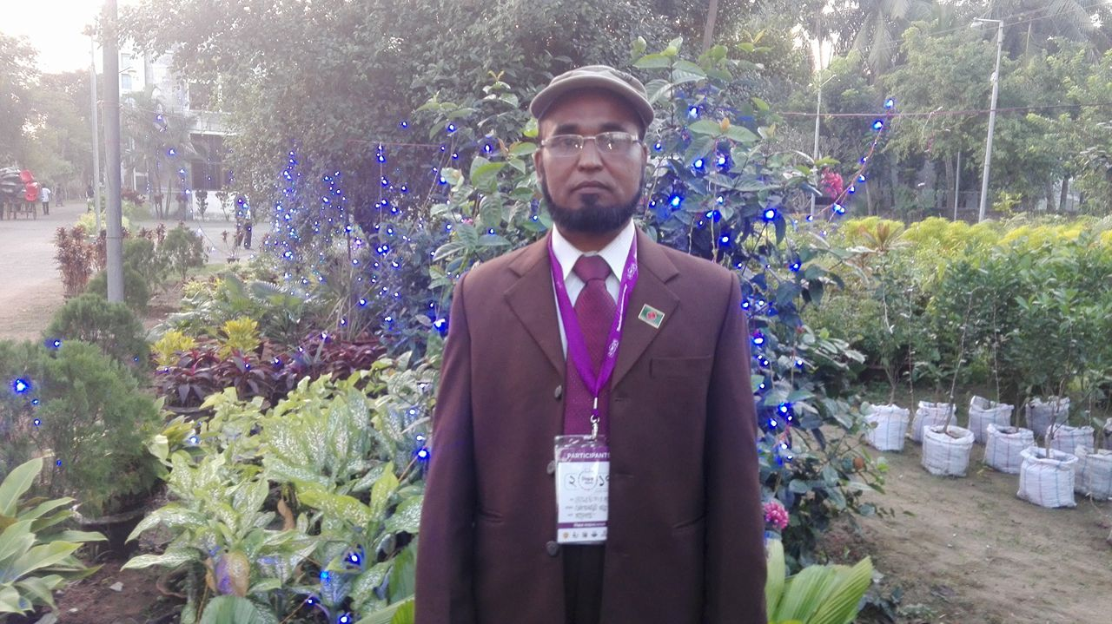
পরিচিতি
মোঃ মোক্তার হোসেন
সিনিয়র শিক্ষক (বাংলা)
বিএ বিএড এম এ এম এড
টেংরামারী সম্মিলনী মাধ্যমিক বিদ্যালয়
মণিরামপুর,যশোর।
মোবাঃ-০১৯৩৬ ০১১২৯৩/০১৭১৫ ৩০৮২৩৬
ই-মেইলঃ moktar69hossain@gmail.com
শ্রেণি: নবম/দশম
বিষয়: বাংলা ১ম পত্র
অধ্যায়ঃ গদ্য
পাঠঃ সুভা

Slide 3
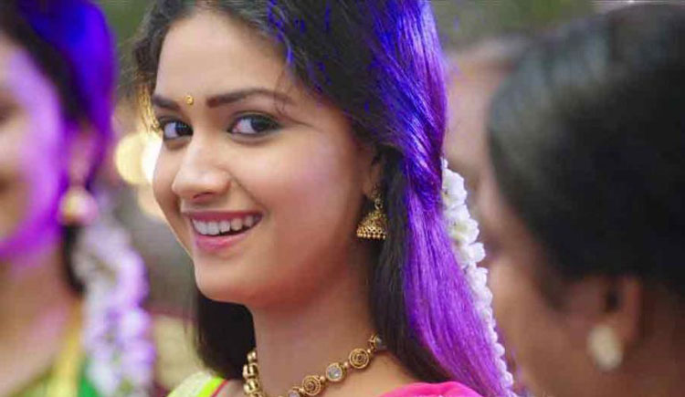
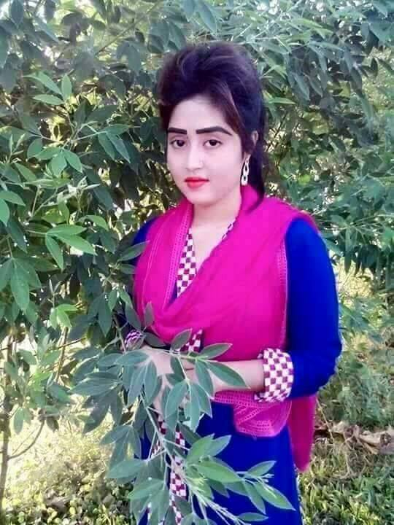
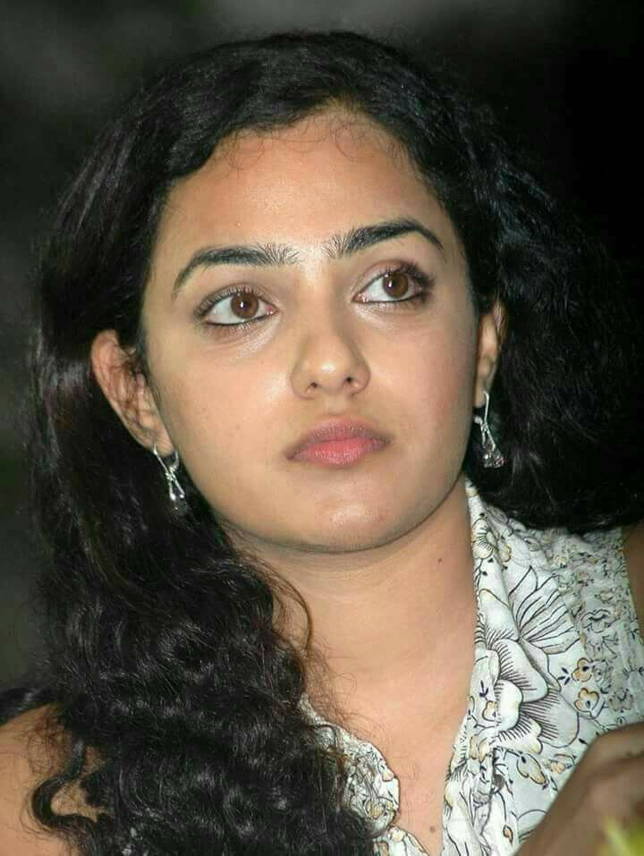
মনোযোগ দিয়ে ছবিগুলো দেখ এবং বোঝার চেষ্টা কর।
সুহাসিনী
সুকেশিনী
কে?
সুভষিণী

Slide 4
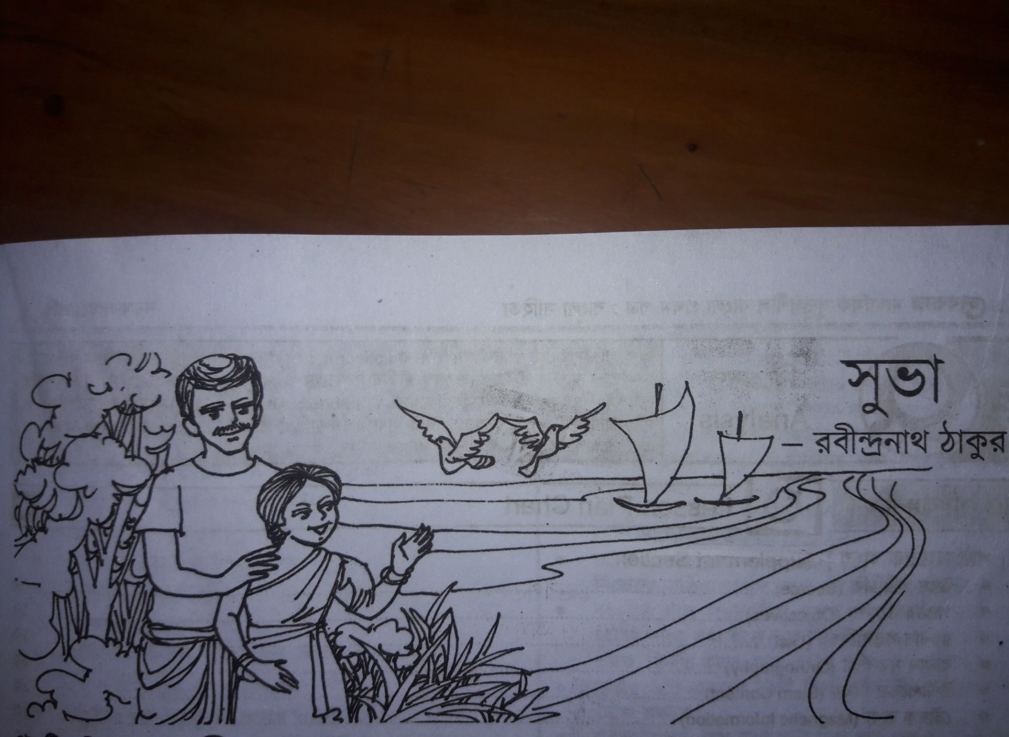
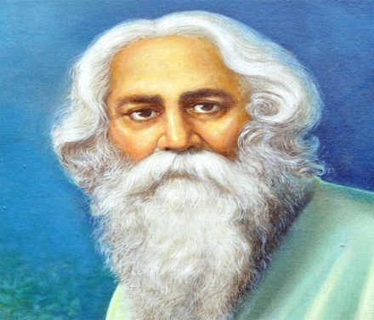
আজকের পাঠের বিষয়
সুভা
-কবিগুরু রবীন্দ্রনাথ ঠাকুর

Slide 5
শিখনফল
এই পাঠ শেষে শিক্ষার্থীরা...
1
লেখক পরিচিতি ও লেখকের সৃষ্টি সম্পর্কে বলতে পারবে।
2
গল্পটি শুদ্ধ উচ্চারণে পাঠ করতে পারবে।
3
গল্পে ব্যবহৃত নতুন /অপরিচিত শব্দের অর্থ বলতে পারবে।
4
গল্পের ভাবার্থ ব্যাখ্যা করতে পারবে।

Slide 6
লেখক পরিচিতি
জন্মঃ ৭ মে ১৮৬১, ২৫ বৈশাখ ১২৬৮
মৃত্যুঃ ৭ আগস্ট, ১৯৪১, ২২ শ্রাবণ ১৩৪৮
কোলকাতার জোড়াসাঁকো ঠাকুর পরিবারে
বিদ্যালয়ে আনুষ্ঠানিক শিক্ষা তিনি লাভ করেন নি, গৃহশিক্ষকের কাছে শিক্ষা লাভ করেন
পিতাঃ দেবেন্দ্রনাথ ঠাকুর, মাতাঃ সারদা সুন্দরী দেবী
বাল্যকালেই কবি প্রতিভার উন্মেষ ঘটে
পিতামহ প্রিন্স দ্বারকানাথ ঠাকুর
একাধারে সাহিত্যিক, গবেষক, প্রাবন্ধিক, অভিনেতা, দার্শনিক, গীতিকার, সুরকার
১৫ বছর বয়সে ‘বনফুল; কাব্য প্রকাশিত
উল্লেখযোগ্য রচনাবলি
সোনারতরী, গীতাঞ্জলি, চিত্রা, শেষের কবিতা, চোখের বালি, ঘর বাইরে, বিসর্জন, ক্ষণিকা, গল্পগুচ্ছ, মানসী, বলাকা, যোগাযোগ, কল্পনা।
১৯১৩ সালে ‘গীতাঞ্জলি’ কাব্যের জন্য এশীয়দের মধ্যে ১ম নোবেল পুরস্কার লাভ
সাহিত্যের সকল শাখায় পদচারণা

Slide 7
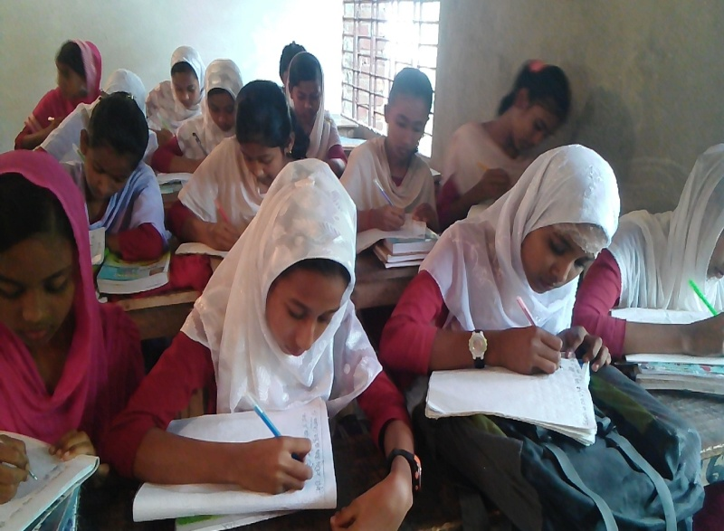
একক কাজ
সময়ঃ ৫ মিনিট
রবীন্দ্রনাথ ঠাকুর সম্পর্কে ৩টি বাক্য ও তাঁর ২টি সাহিত্যকর্মের নাম প্রত্যেকে খাতায় লেখ।

Slide 8
শিক্ষকের আদর্শ পাঠ
সুভাষিণী
সুহাসিনী
সুকেশিনী
মেয়েটির নাম যখন সুভাষিণী রাখা হইয়াছিল তখন কে জানিত সে বোবা হইবে।
তাহার দুটি বড়ো বোনকে সুকেশিনী সুহাসিনী নাম দেওয়া হইয়াছিল, তাই মিলের অনুরোধে তাহার বাপ ছোটো মেয়েটির নাম সুভাষিণী রাখে। এখন সকলে তাহাকে সংক্ষেপে সুভা বলে।
দস্তুরমত অনুসন্ধান ও অর্থব্যয়ে বড়ো দুটি মেয়ের বিবাহ হইয়া গেছে, এখন ছোটোটি পিতামাতার নীরব হৃদয়ভারের মতো বিরাজ করিতেছে।
যে কথা কয় না সে যে অনুভব করে ইহা সকলের মনে হয় না, এইজন্য তাহার সাক্ষাতেই সকলে তাহার ভবিষ্যৎ সম্বন্ধে দুশ্চিন্তা প্রকাশ করিত।

Slide 9
শিক্ষার্থীর সরব পাঠ
শিক্ষার্থীর-01
বিশেষত, তাহার মা তাহাকে নিজের একটা ত্রুটিস্বরূপ দেখিতেন; কেননা, মাতা পুত্র অপেক্ষা কন্যাকে নিজের অংশরূপে দেখেন— কন্যার কোনো অসম্পূর্ণতা দেখিলে সেটা যেন বিশেষরূপে নিজের লজ্জার কারণ বলিয়া মনে করেন। বরঞ্চ, কন্যার পিতা বাণীকণ্ঠ সুভাকে তাঁহার জন্য মেয়েদের অপেক্ষা যেন একটু বেশি ভালোবাসিতেন; কিন্তু মাতা তাহাকে নিজের গর্ভের কলঙ্ক জ্ঞান করিয়া তাহার প্রতি বড়ো বিরক্ত ছিলেন।
সুভার কথা ছিল না কিন্তু তাহার সুদীর্ঘপল্লববিশিষ্ট বড়ো বড়ো দুটি কালো চোখ ছিল এবং তাহার ওষ্ঠাধর ভাবের আভাসমাত্র কচি কিশলয়ের মতো কাঁপিয়া উঠিত।ক্তহায় আমরা যে ভাব প্রকাশ করি সেটা আমাদিগকে অনেকটা নিজের চেষ্টায় গড়িয়া লইতে হয়, কতকটা তর্জমা করার মতো; সকল সময়ে ঠিক হয় না, ক্ষমতার অভাবে অনেক সময় ভুলও হয়।কিন্তু কালো চোখকে কিছু তর্জমা করিতে হয় না-
গ্রামের নাম চণ্ডীপুর। নদীটি বাংলাদেশের একটি ছোটো নদী, গৃহস্থঘরের মেয়েটির মতো; বহুদূর পর্যন্ত তাহার প্রসর নহে; নিরলসা তন্বী নদীটি আপন কূলরক্ষা করিয়া কাজ করিয়া যায়; দুই ধারের গ্রামের সকলেরই সঙ্গে তাহার যেন একটা-না-একটা সম্পর্ক আছে। দুই ধারে লোকালয় এবং তরুচ্ছায়াঘন উচ্চতট; নিম্নতল দিয়া গ্রামলক্ষ্মী স্রোতস্বিনী আত্মবিস্মৃত দ্রুত পদক্ষেপে প্রফুল্লহৃদয়ে আপনার অসংখ্য কল্যাণকার্যে চলিয়াছে।
শিক্ষার্থীর-02
শিক্ষার্থীর-03

Slide 10
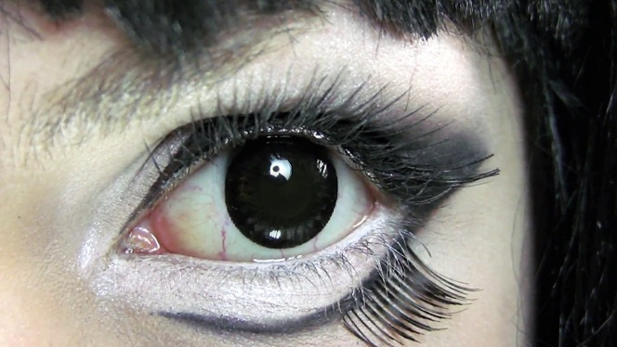
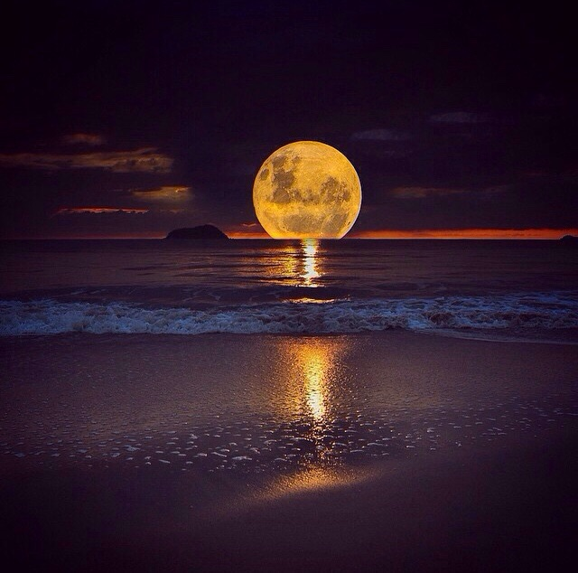
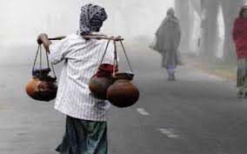
শব্দার্থ জেনে নিই
নেত্রপল্লব
চোখের পাতা
অস্তমান
ডুবে যাচ্ছে এমন
বাঁখারি
ভার বহনের বাঁশের ফালি

Slide 11
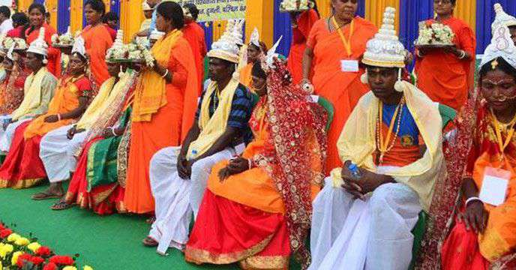
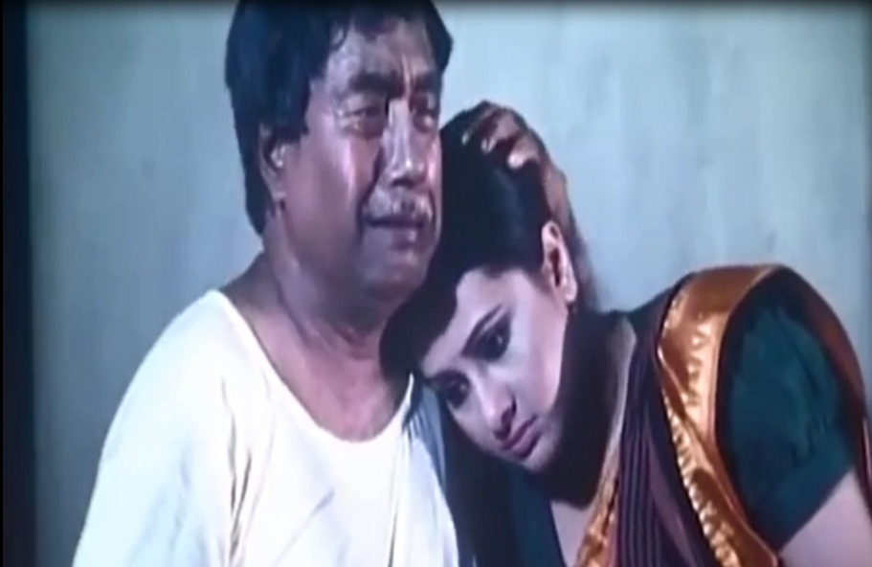
পাঠ বিশ্লেষণ
দস্তুরমত অনুসন্ধান ও অর্থব্যয়ে বড়ো দুটি মেয়ের বিবাহ হইয়া গেছে, এখন ছোটোটি পিতামাতার নীরব হৃদয়ভারের মতো বিরাজ করিতেছে।
যে কথা কয় না সে যে অনুভব করে ইহা সকলের মনে হয় না, এইজন্য তাহার সাক্ষাতেই সকলে তাহার ভবিষ্যৎ সম্বন্ধে দুশ্চিন্তা প্রকাশ করিত।

Slide 12
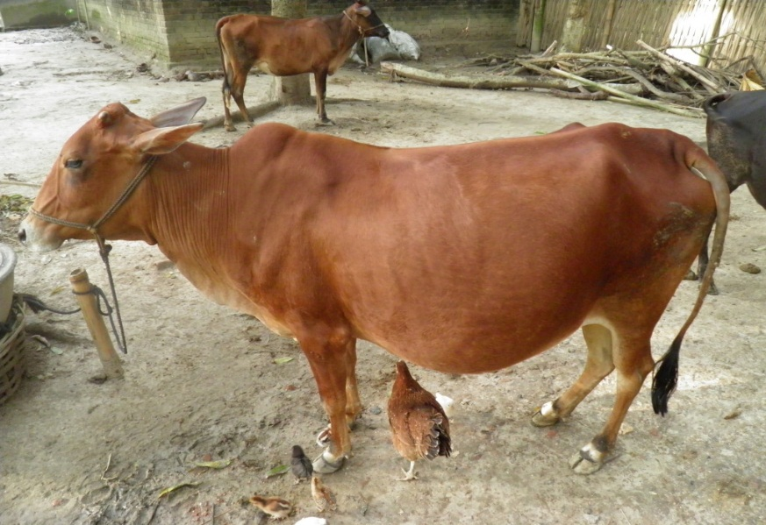
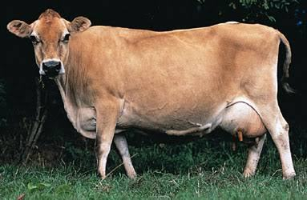
পাঠ বিশ্লেষণ
পাঙ্গুলি
সর্বশী
সুভার যে গুটিকতক অন্তরঙ্গ বন্ধুর দল ছিল না তাহা নহে। গোয়ালের দুটি গাভী, তাহাদের নাম সর্বশী ও পাঙ্গুলি। সে নাম বালিকার মুখে তাহারা কখনো শুনে নাই, কিন্তু তাহার পদশব্দ তাহারা চিনিত- তাহার কথাহীন একটা করুণ সুর ছিল, তাহার মর্ম তাহারা ভাষার অপেক্ষা সহজে বুঝিত।

Slide 13
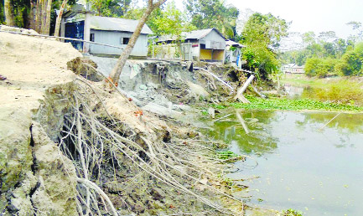
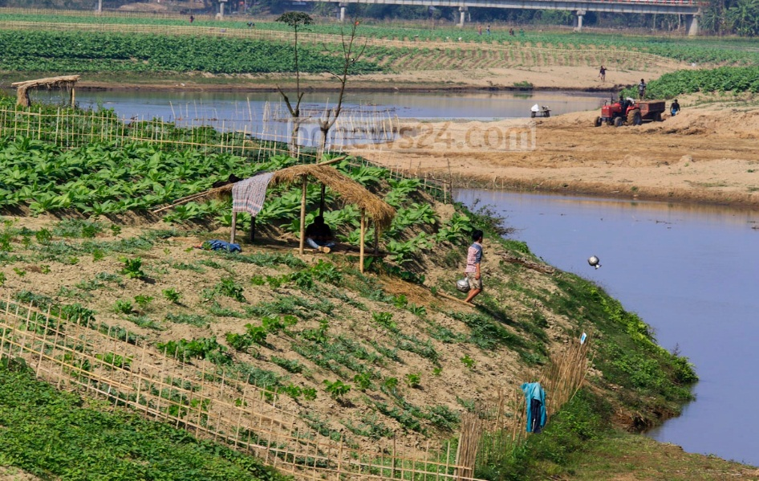
পাঠ বিশ্লেষণ
গ্রামের নাম চণ্ডীপুর। নদীটি বাংলাদেশের একটি ছোটো নদী, গৃহস্থঘরের মেয়েটির মতো, বহুদূর পর্যন্ত তাহার প্রসার নহে; নিরলসা তন্বী নদীটি আপন কূল রক্ষা করিয়া কাজ করিয়া যায়; দুই ধারের গ্রামের সকলেরই সঙ্গে তাহার যেন একটা-না-একটা সম্পর্ক আছে।

Slide 14
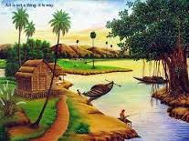
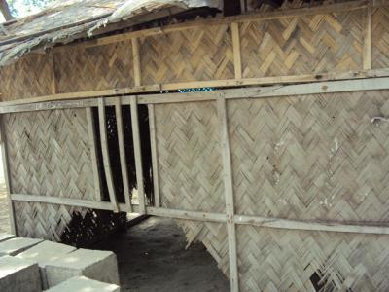
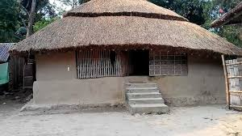
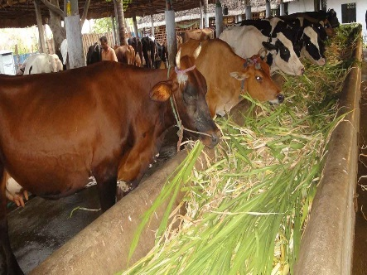
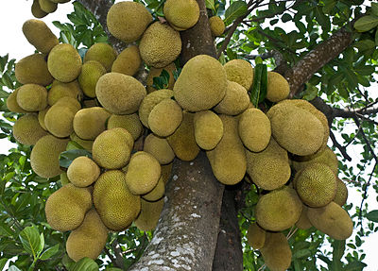
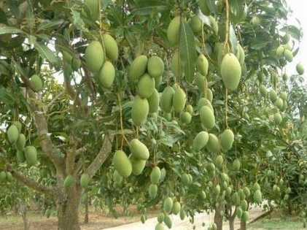
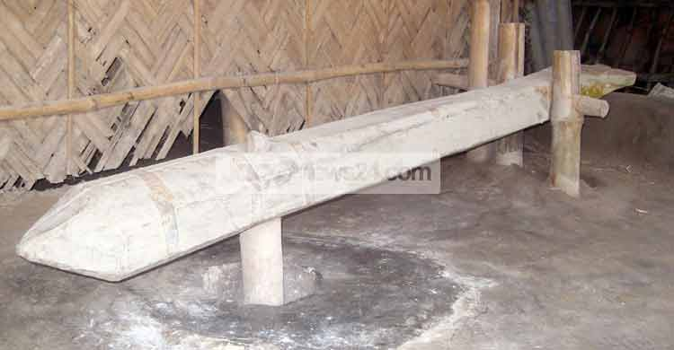
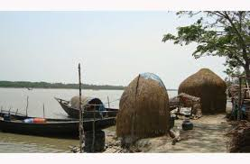
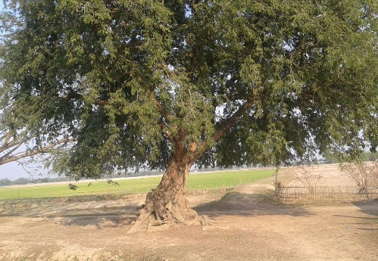
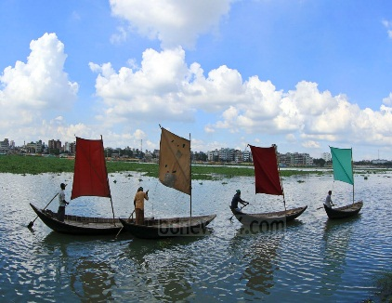
পাঠ বিশ্লেষণ
বাণীকণ্ঠের ঘর নদীর একেবারে উপরেই তাহার বাঁখারির বেড়া, আটচালা, গোয়ালঘর, ঢেঁকিশালা, খড়ের স্তূপ, তেঁতুলতলা, আম কাঁঠাল এবং কলার বাগান নৌকাবাহি-মাত্রেরই দৃষ্টি আকর্ষণ করে। এই গার্হস্থ্য সচ্ছলতার মধ্যে বোবা মেয়েটি কাহারও নজরে পড়ে কি না জানি না, কিন্তু কাজকর্মে যখনি অবসর পায় তখনি সে এই নদীতীরে আসিয়া বসে।

Slide 15
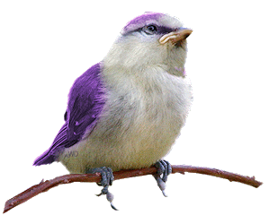
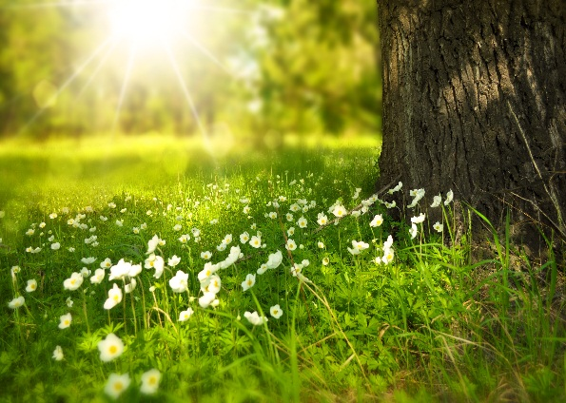
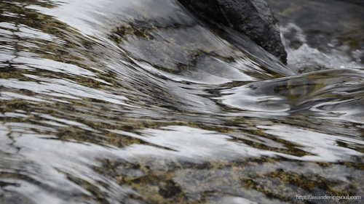
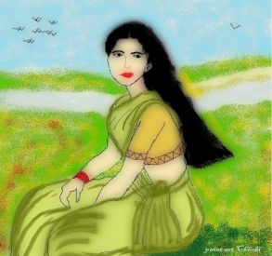
পাঠ বিশ্লেষণ
প্রকৃতি যেন তাহার ভাষার অভাব পূরণ করিয়া দেয়। যেন তাহার হইয়া কথা কয়। নদীর কলধ্বনি, লোকের কোলাহল, মাঝির গান, পাখির ডাক, তরুর মর্মর-সমস্ত মিশিয়ে চারিদিকের চলাফেরা-আন্দোলন-কম্পনের সহিত এক হইয়া সমুদ্রের তরঙ্গরাশির ন্যায় বালিকার চিরনিস্তব্ধ হৃদয়-উপকূলের নিকটে আসিয়া ভাঙিয়া পড়ে।

Slide 16
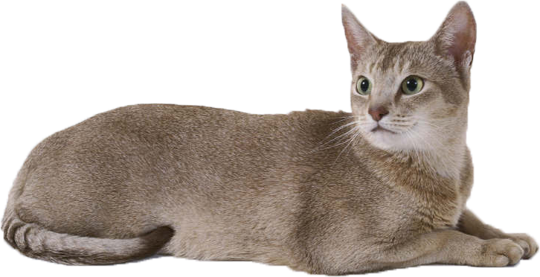
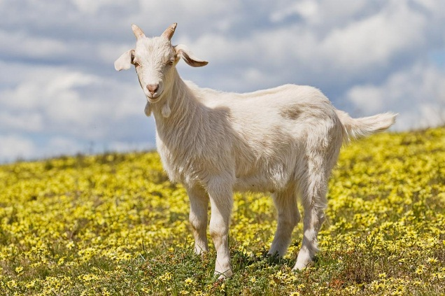
পাঠ বিশ্লেষণ
ইহারা ছাড়া ছাগল এবং বিড়ালশাবকও ছিল; কিন্তু তাহাদের সহিত সুভার এরূপ সমকক্ষভাবের মৈত্রী ছিল না, তথাপি তাহারা যথেষ্ট আনুগত্য প্রকাশ করিত। বিড়ালশিশুটি দিনে এবং রাত্রে যখন-তখন সুভার গরম কোলটি নিঃসংকোচে অধিকার করিয়া সুখনিদ্রার আয়োজন করিত এবং সুভা তাহার গ্রীবা ও পৃষ্ঠে কোমল অঙ্গুলি বুলাইয়া দিলে যে তাহার নিদ্রাকর্ষণের বিশেষ সহায়তা হয়, ইঙ্গিতে এরূপ অভিপ্রায়ও প্রকাশ করিত।

Slide 17
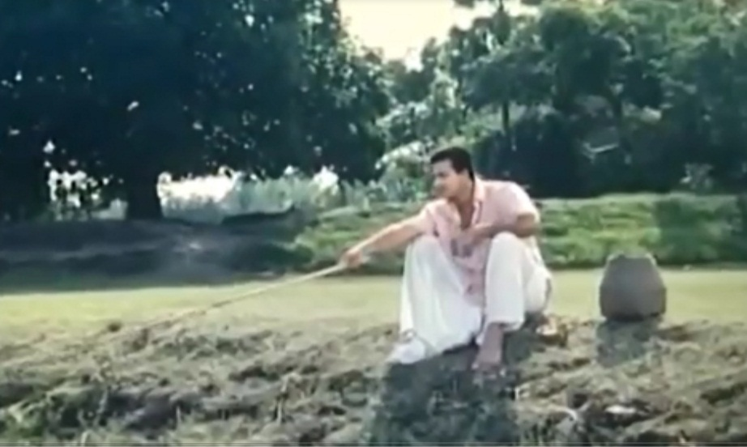
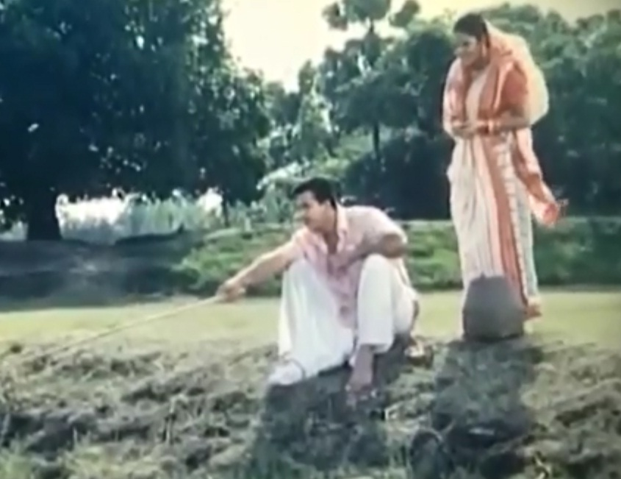
পাঠ বিশ্লেষণ
প্রতাপের প্রধান শখ— ছিপ ফেলিয়া মাছ ধরা। ইহাতে অনেকটা সময় সহজে কাটানো যায়। অপরাহ্নে নদীতীরে ইহাকে প্রায় এই কাজে নিযুক্ত দেখা যাইত। এবং এই উপলক্ষে সুভার সহিত তাহার প্রায় সাক্ষাৎ হইত। যে-কোনো কাজেই নিযুক্ত থাক্‌, একটা সঙ্গী পাইলে প্রতাপ থাকে ভালো। মাছ ধরার সময় বাক্যহীন সঙ্গীই সর্বাপেক্ষা শ্রেষ্ঠ— এইজন্য প্রতাপ সুভার মর্যাদা বুঝিত। এইজন্য সকলেই সুভাকে সুভা বলিত, প্রতাপ আর-একটু অতিরিক্ত আদর সংযোগ করিয়া সুভাকে ‘সু’ বলিয়া ডাকিত।

Slide 18
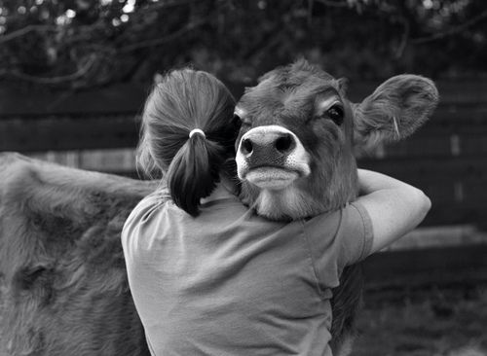
পাঠ বিশ্লেষণ
সুভা দিনের মধ্যে তিনবার গোয়ালঘরে যাইত, তা ছাড়াও গৃহে যেদিন কোন কঠিন কথা শুনিতো তখন সে মূক বন্ধু গাভী দুটির কাছে যাইতো।তারা গা ঘেঁষিয়া ,শিং ঘষিয়া তাকে সান্তনা দিতে চেষ্টা করিত।

Slide 19
মূল্যায়ন
সময়ঃ ৫ মিনিট
১. সুভাদের গ্রামের নাম কী?
(ক) রসুলপুর
(খ) চণ্ডীপুর
(গ) আব্দুলপুর
(ঘ) গোসাইপুর
২. সুভাষিণীর সখ্য ছিল -
(i) গরুর সাথে
(ii) ছাগলের সাথে
(iii) প্রতাপের সাথে
নিচের কোনটি সঠিক?
(ক) i ও ii
(খ) i ও iii
(গ) ii ও iii
(ঘ) i , ii ও iii
৩. প্রতাপের প্রধান শখ কী ছিল?
(ক) ছবি আঁকা
(খ) বই পড়া
(গ) মাছ ধরা
(ঘ) ভ্রমণ করা

Slide 20
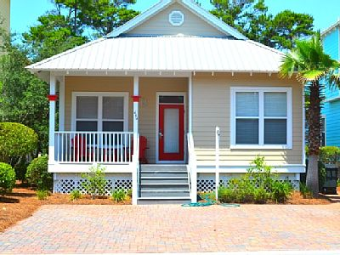
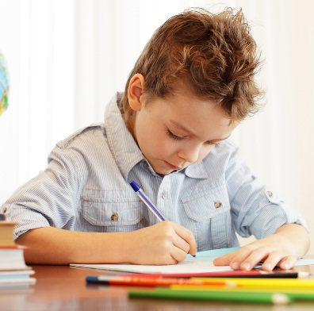
বাড়ির কাজ
‘সুভাদের মতো প্রতিবন্ধীর জন্য তোমার কী কী করণীয় আছে তা পয়েন্ট আকারে লিখে আনবে।

Slide 21
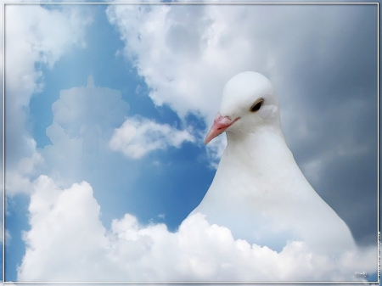
সকলকে
অশেষ
ধন্যবাদ
সবাই ভালো থেকো, আগামী ক্লাসে আবার দেখা হবে......
আল্লাহ্‌ হাফেজ

